Slide 1
共建金融科技安全体系,助力新金融生态健康发展
郭剑锋
金融科技平台安全指数项目组
中国科学院科技战略咨询研究院
2017.7.26

Slide 2
金融科技是金融体系的重要组成
1、技术的发展步伐不可阻挡、越来越快，新技术与传统行业的进一步融合是必然趋势
2、提高金融系统的普惠性是世界范围内的大趋势、大需求，这正是金融科技产业的强项所在
*2017年5月3日，李克强主持召开国务院常务会议，明确要求大型商业银行2017年内要完成普惠金融事业部设立。从国务院常务会议部署，到普惠金融事业部挂牌，五大国有商业银行落实李克强总理的要求，用了不到两个月时间
3、长尾金融客户的数量和比重都非常之大，尤其在中国

Slide 3
金融科技产业只会快速壮大
1、金融科技提供的服务更快速、更方便，更直接接触客户
2、金融科技的发展与信息技术的发展并行（移动互联、人工智能、云计算和大数据等），具有不可阻挡的趋势
3、金融科技带来改变的落脚点在提升金融系统的效率和普惠程度
4、金融科技必将与传统金融行业彼此吸引，形成密不可分的新金融生态

Slide 4
金融科技产业的安全事关重大
1、金融科技的安全是金融系统安全的一部分
*近期召开的金融工作会议：习近平总书记把加强互联网金融监管作为防止发生系统性金融风险的一项内容
2、金融科技的安全是国家网络安全的一部分
*《中华人民共和国网络安全法》已于2017年6月1日施行。金融科技需要积极响应国家对网络安全风险管理提出的更高要求。主动发起学术研究项目，帮助行业进行安全态势评估，提升互联网金融平台的安全管理能力，以应对当前严峻的网络安全形势
3、发展阶段决定了金融科技的安全是必然引人关注
*总量发展快、生态系统尚不稳定、安全体系未形成、监管体系尚不健全

Slide 5
金融科技的安全本身就是一个生态体系
1、确实出现了各种各样的安全问题
*金融科技平台屡遭黑客攻击、金融科技平台屡屡出现个人敏感信息泄露、利用或自用金融科技平台非法集资的案例不在少数、资金监管违规/不规范（自融自用、缺少第三方机制等）也不少见、短时间跑路的纯粹诈骗平台、征信不健全导致的坏账/破产（如网络信息卡）
2、金融科技的安全涉及的业务广，且不能遗漏任何内容
*金融科技可以涉猎的业务很多（各种形式的网贷、众筹、第三方支付、大数据金融、区块链、理财、保险等），以后业务范围只会更广，讨论金融科技的安全体系不能刻意回避某项业务
→金融科技的安全体系本身就是一个生态体系，其中安全技术、监管、管理、教育、文化等因素交织联动

Slide 6
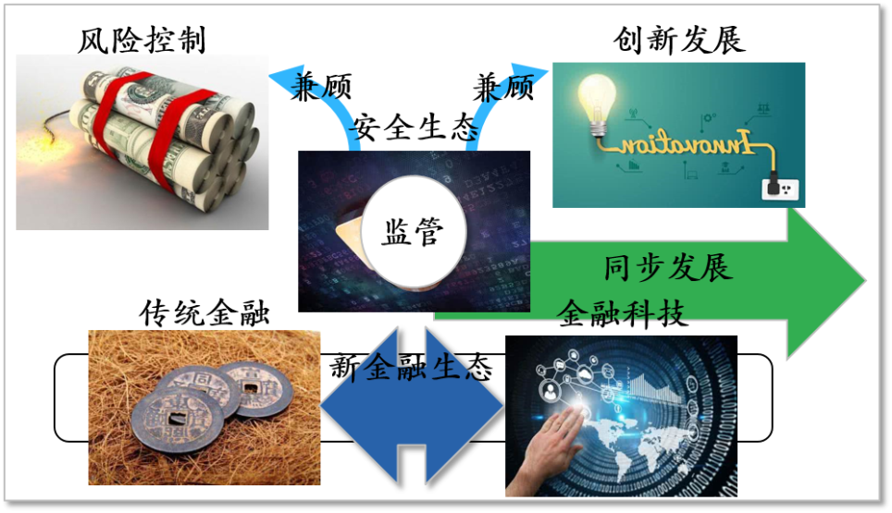
“聪明”的监管是新金融健康发展的保障
1、安全生态必须伴随新金融生态同步成长
2、安全生态的核心是监管
3、监管要兼顾创新发展和风险控制
→如何让监管“聪明”起来即是重要的科学问题也是重要的实践问题！

Slide 7
如何做好“聪明”地辨别是基础
“聪明”的法规
严格+灵活
→监管的手段
“聪明”的技术
RegTech
→监管的方法
“聪明”的辨别
定性+定量
→监管的基础
“聪明”的执行
高效、准确
→监管的目的
1、“聪明”的识别是“聪明”监管的必须基础
2、必须定量与定性相结合的识别风险
3、金融科技的核心物理载体是各种各样的网络平台
*从调研看，我国在大数据、金融科技领域的创新（专利）、规模领先世界，我们有责任率先填补这个空白
“聪明”
的监管
→全面、标准、科学的金融科技平台的量化评价体系基本处于空白状态！

Slide 8
金融科技平台量化安全体系构建原则
1、科学性（经得起检验与质疑）
2、第三方性（成为业内公正的标杆）
3、兼容性（能够覆盖全部阶段、形式和业务的平台）
4、全面性（综合形象、基础、能力和保障所有维度）
5、发展柔性（能够演化、发展，如与RegTech同步）

Slide 9
金融科技量化安全体系基本架构
基础安全评价体系
移动支付安全评价体系
网贷安全评价体系
众筹安全评价体系
网络理财安全评价体系
… …
1、对于任何金融科技的业务，首先载体平台的安全基础必须过硬
2、各种业务的安全评价体系是基础安全评价体系的扩展
3、金融科技量化安全体系的扩展不限制层数和每层元素的数量
4、体系的构建需要一个过程，逐渐形成一个系列
→如何让监管“聪明”起来即是重要的科学问题也是重要的实践问题！

Slide 10
项目安排
项目组结构
参加单位
发布计划
体系产出形式
中央网信办移动局
十九大前2周
发布评价体系
指导委员会
决策参考
政策建议
中国科学院科技战略咨询研究院
专家委员会
十九大前1周
发布首批计算结果
评价体系
研究报告
国家信息技术安全
研究中心
核心工作组
十九大后1周
二次发布计算结果
公众科普精编
参加单位
第三方支付联盟

Slide 11
牵头单位介绍
中国科学院是首批25家国家高端智库建设试点单位, 也是首批10家党中央、国务院、中央军委直属的综合类国家高端智库试点单位之一，高端智库建设试点的重点任务是建设中国科学院科技战略咨询研究院，其主要任务是：
承担中央和有关部门相关决策咨询任务；开展科技发展战略、科技和创新政策、生态文明与可持续发展战略、预测预见分析、战略情报研究；研判科技发展趋势和方向；研判经济社会发展和国家安全中的重大问题；提出科学咨询建议和系统解决方案

Slide 12

请期待我们的产出
谢谢聆听
郭剑锋
Guojf@casipm.ac.cn

